Slide 1
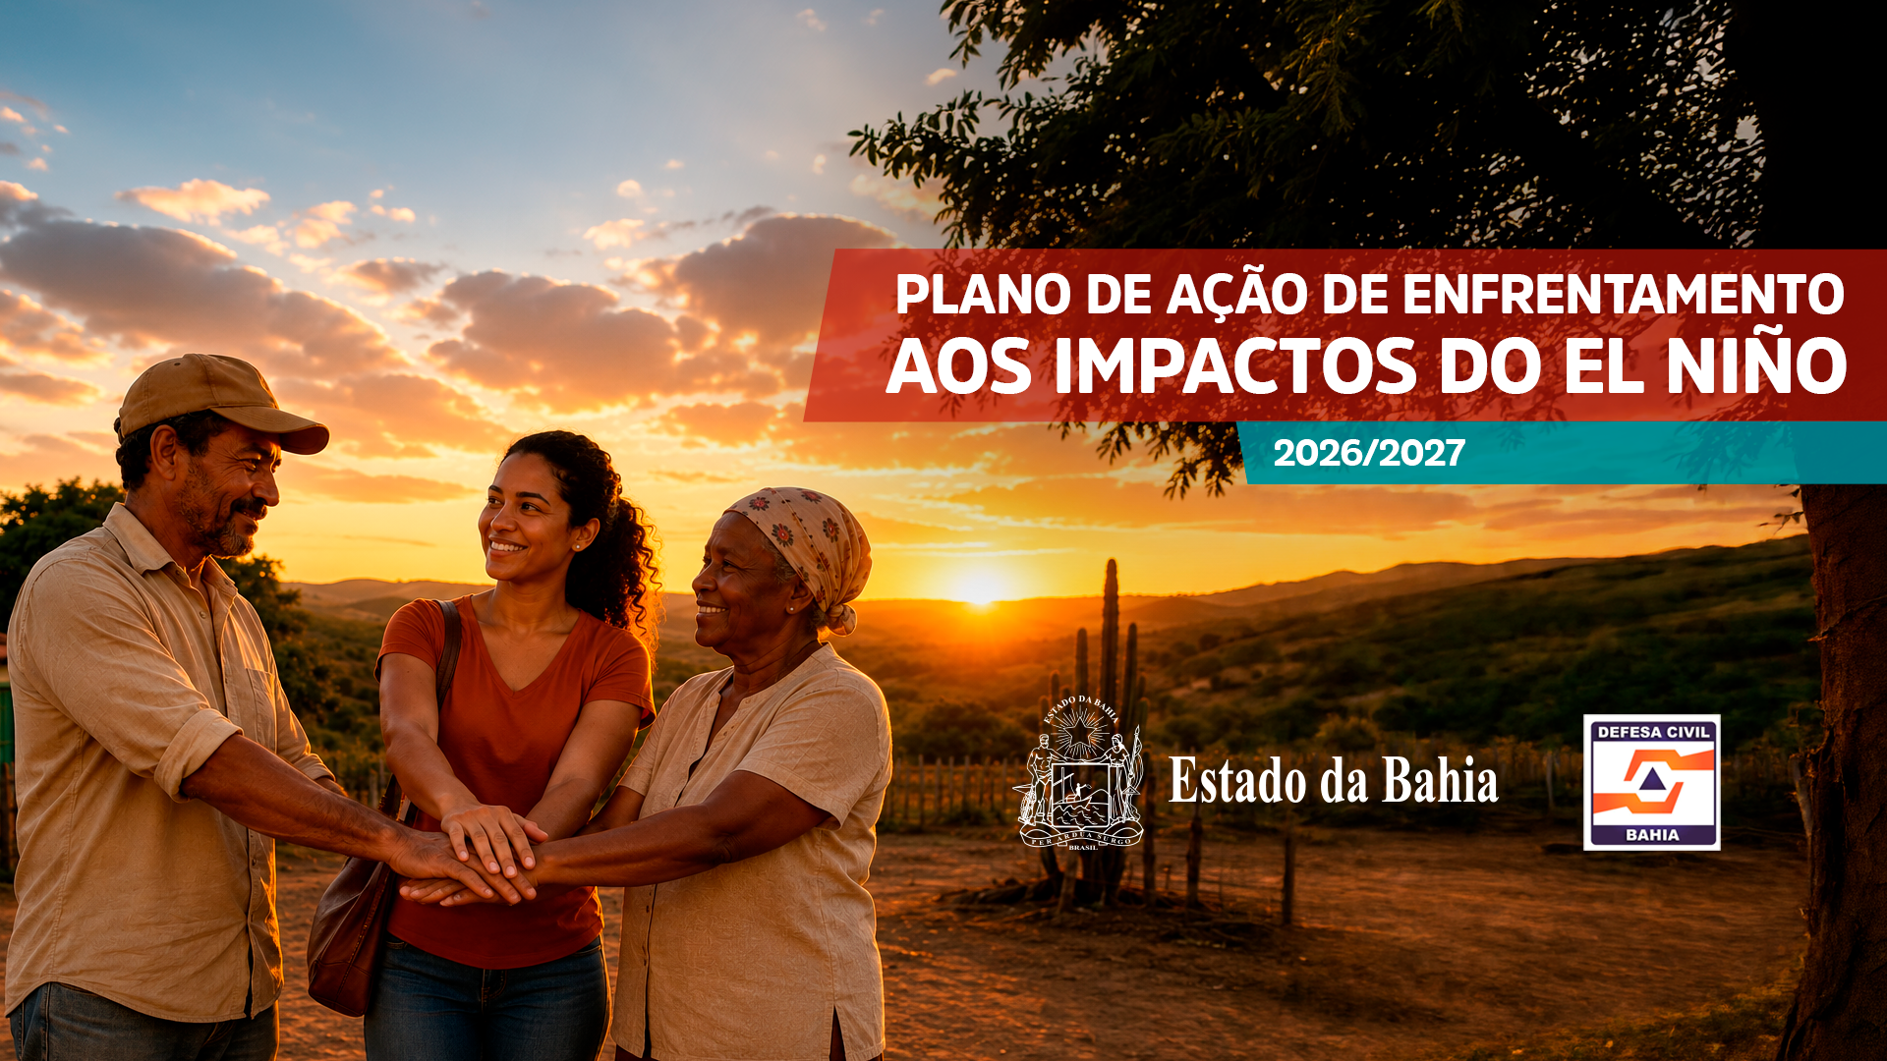

Slide 2

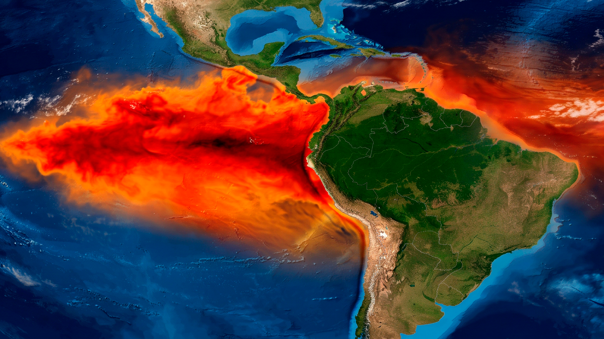


Slide 3


Marco Legal e Planejamento Estratégico
Política Estadual de Convivência com o Semiárido
  Lei Nº 13.572 (30 de Agosto de 2016): Institui a Política Estadual e o Sistema Estadual de Convivência com o Semiárido.
  Plano Estadual (2020-2029): Planejamento estratégico de longo prazo para o desenvolvimento sustentável da região.
Diretrizes Estratégicas
Instrumento de Gestão: Articulação de políticas públicas por meio de planejamento intersetorial e transversal.
Participação Social: Integração ativa entre programas governamentais e ações da sociedade civil.
Base Territorial: O Território de Identidade é a unidade oficial para a implementação das ações.

Slide 4
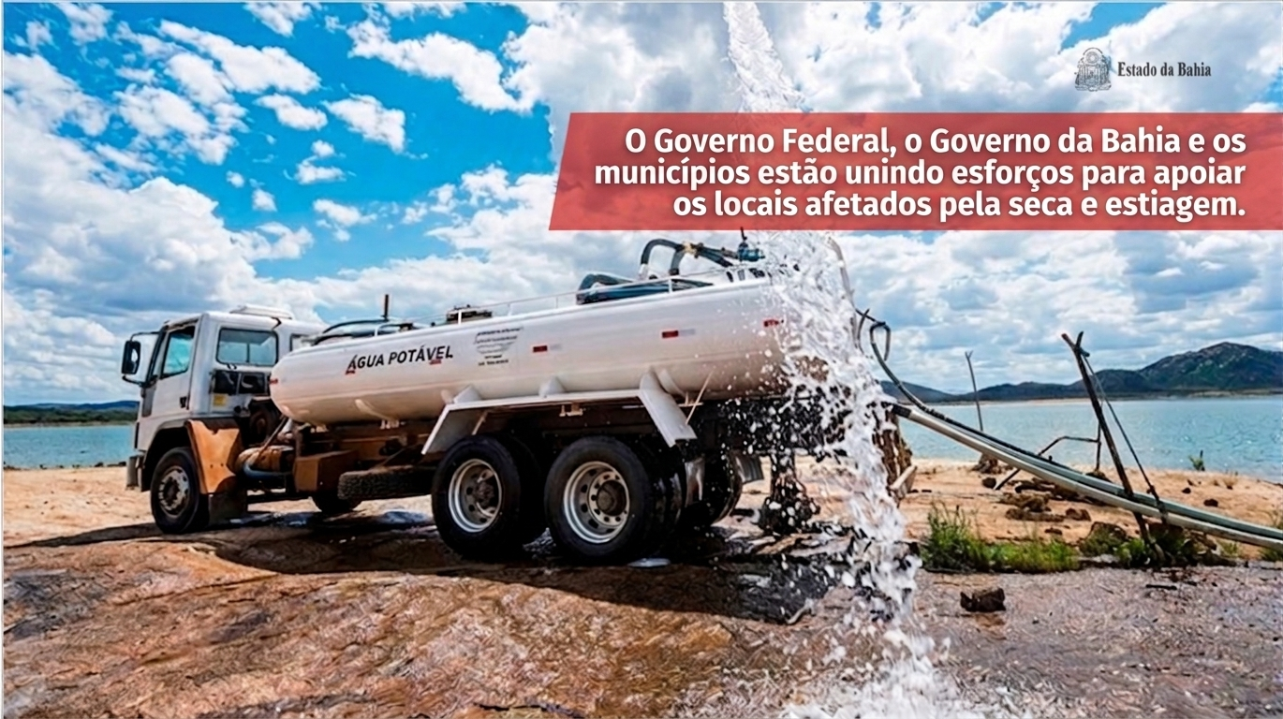

Slide 5

Proteção e Defesa Civil: Coordenação estratégica das ações de resposta
  Promover a Coordenação intersetorial;
  Articular a Comunicação de risco;
  Fomentar a Articulação interfederativa;
  Promover a Assessoria técnica municipal.

Slide 6
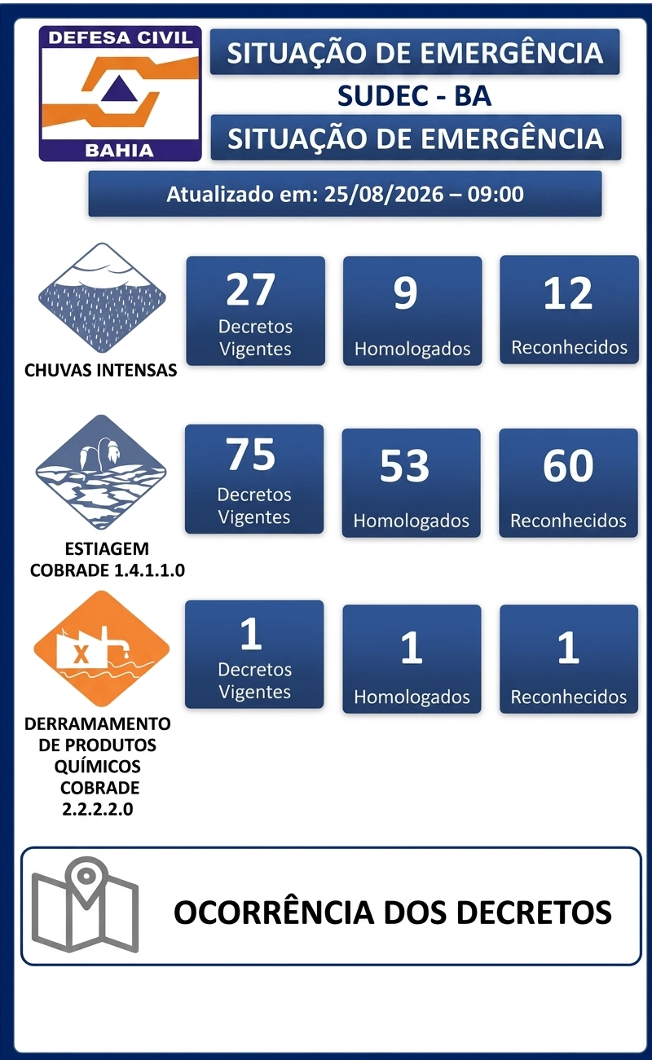

Monitoramento dos municípios com Decreto de Situação de Emergência

Slide 7
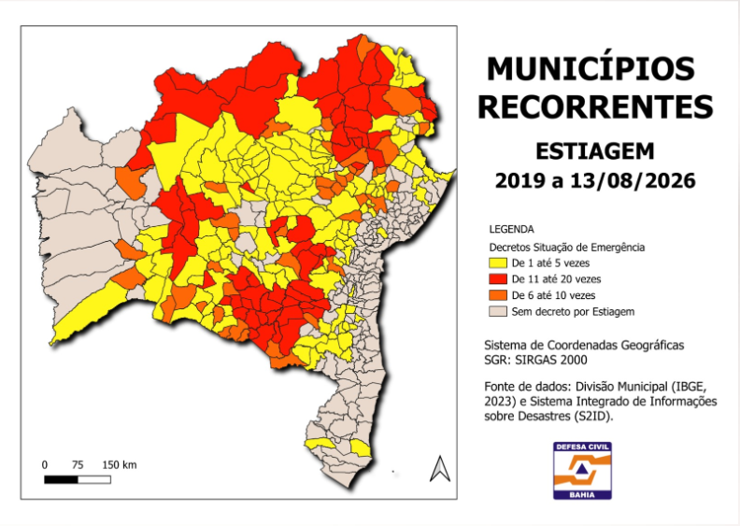

Slide 8
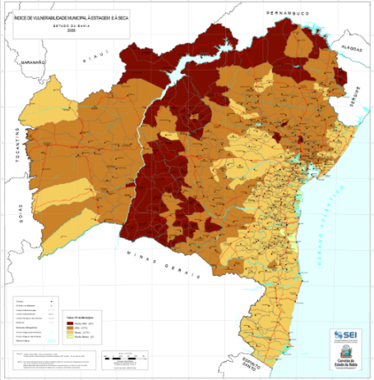
Índice de Vulnerabilidade Municipal à Estiagem e à Seca

Slide 9
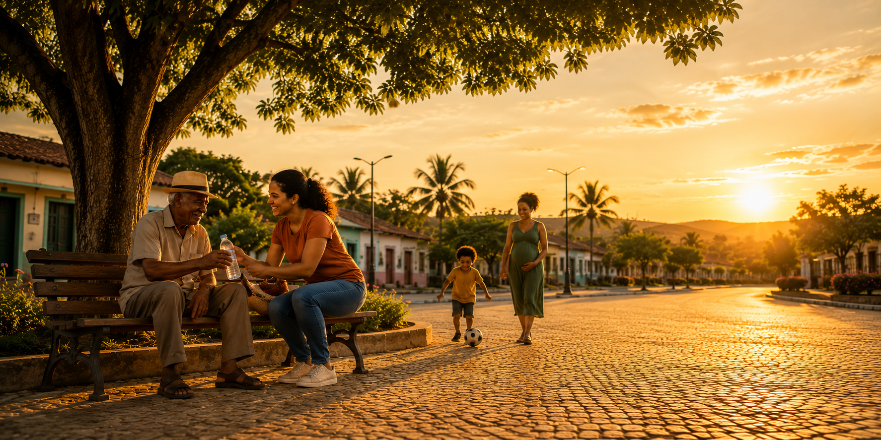
COMO ESTAMOS ATUANDO
Na Bahia, o Plano de Ação e o Monitoramento do El Niño estão se dando no âmbito das políticas de Convivência com o Semiárido e Proteção e Defesa Civil com interface em diversas outras políticas:
-Segurança Alimentar
-Saúde
-Saneamento
-Meio Ambiente, Rec. Hídricos
-Desenvolvimento Rural
-Desenvolvimento Territorial
-Desenvolvimento e Ass.Social

Slide 10
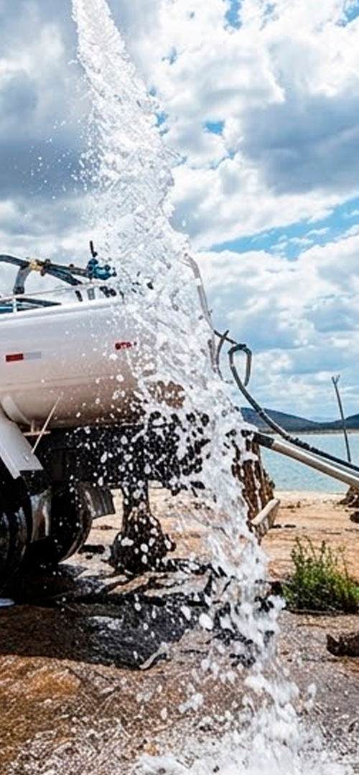
PLANO ESTADUAL DE AÇÕES DE ENFRENTAMENTO
SEGURANÇA HÍDRICA
AÇÕES EMERGENCIAIS
Distribuição de tanques pipa, caixas d’água de 500 e 1000 litros e kits irrigação;
Tratores com implementos, máquinas trituradoras e picadoras de forrageiras, retroescavadeiras e escavadeiras hidráulicas;
Sistemas compactos e simplificados de abastecimento de água;
Perfuração e instalação de poços para a segurança hídrica dos abastecimentos de água;
Limpeza/construção de aguadas;
Dessalinizadores - Bacia do rio Utinga.

Slide 11
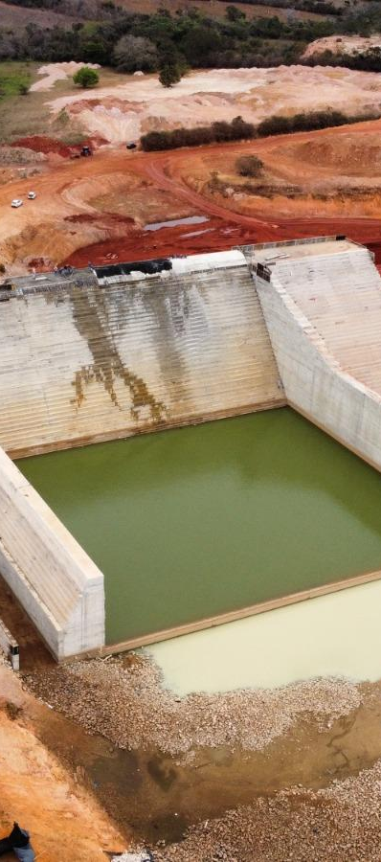
PLANO ESTADUAL DE AÇÕES DE ENFRENTAMENTO
SEGURANÇA HÍDRICA
AÇÕES CONTINUADAS
Barragem Baraúnas;
Barragem do Rio Catolé;
Barragem Rio da Caixa;
Implantação de barragens de nível no rio Bonito e rio Utinga, nos municípios de Lajedinho e Wagner;
Licitação para implantação de Sistemas Simplificados e Convencionais de Abastecimento de Água;
Ampliação de Sistemas Convencionais e Simplificados de Abastecimento de Água, incluindo aldeias indigenas.

Slide 12
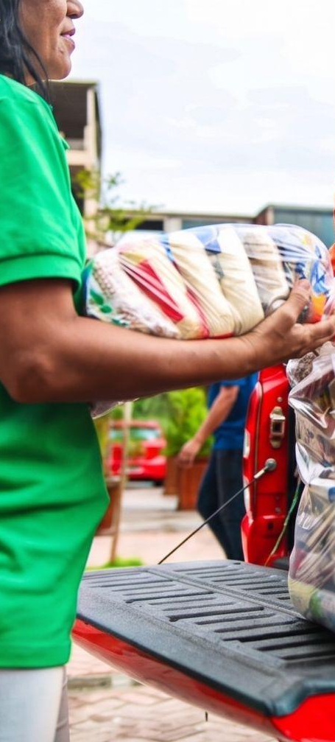
PLANO ESTADUAL DE AÇÕES DE ENFRENTAMENTO
SEGURANÇA ALIMENTAR
AÇÕES EMERGENCIAIS
Entrega de cestas alimentares;
PAA Leite – distribuição nas aldeias indígenas.

Slide 13
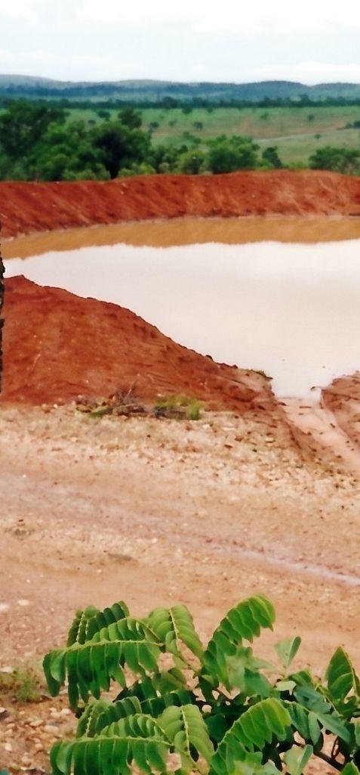
PLANO ESTADUAL DE AÇÕES DE ENFRENTAMENTO
SEGURANÇA PRODUTIVA
AÇÕES EMERGENCIAIS
Adiantamento do Seguro Safra para agricultores familiares.
Sertão Vivo:
barraginhas e barreiros Trincheira Individual.
AÇÕES CONTINUADAS
Distribuição de mudas de palma forrageira e cisternas.

Slide 14
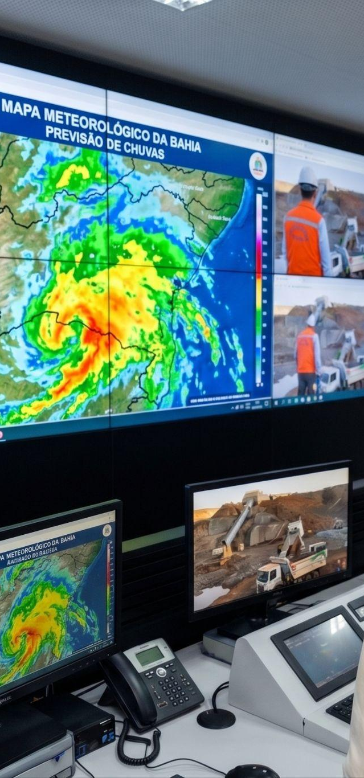
PLANO ESTADUAL DE AÇÕES DE ENFRENTAMENTO
SEGURANÇA DA INFORMAÇÃO
AÇÕES CONTINUADAS
Monitoramento contínuo de eventos extremos, como secas, estiagens, ondas de calor, chuvas intensas, vendavais e incêndios florestais, com emissão de alertas e notas técnicas;
Operação e manutenção da rede estadual de monitoramento hidrometeorológico e participação em salas de situação e grupos técnicos nacionais.

Slide 15
PLANO ESTADUAL DE AÇÕES DE ENFRENTAMENTO
SEGURANÇA DA SAÚDE
AÇÕES CONTINUADAS
Ações na atenção Básica considerando aspectos socioculturais do semiárido, ampliação dos serviços laboratoriais;
Requalificação da Rede de Frio do Programa Estadual de Imunização;
Apoio Institucional aos Municípios na Implementação das Ações de Vigilância Epidemiológica (SV), na Fiscalização Sanitária de Produtos e Serviços (SV), na Vigilância e Atenção à Saúde do Trabalhador (SV) e na Implementação de Ação de Vigilância em Saúde Ambiental (monitoramento de alertas e fluxo de respostas - SV);

Slide 16

EXPANSÃO PROGRAMADA CONFORME CENÁRIO CLIMÁTICO
INFRAESTRUTURA HÍDRICA
Barragem Morrinhos
Elaboração de projetos executivos de barragens sazonais no Rio Utinga
PROJETOS
Sertão Vivo: ATER para familias
Barreiros Trincheira
QUINTAIS PRODUTIVOS
Implantação de quintais produtivos

Slide 17
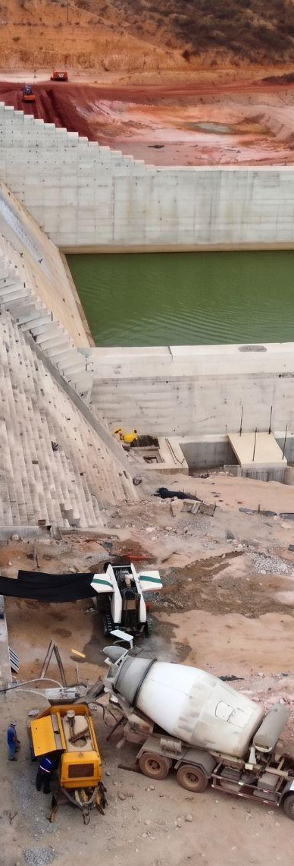
EXPANSÃO PROGRAMADA
CONFORME CENÁRIO CLIMÁTICO
CUIDADO COM OS ANIMAIS
Entrega de sacas de farelo de milho
PRONAF
Custeio emergencial de 0,5%
DISTRIBUIÇÃO DE ALIMENTOS
PAA Alimentos

Slide 18
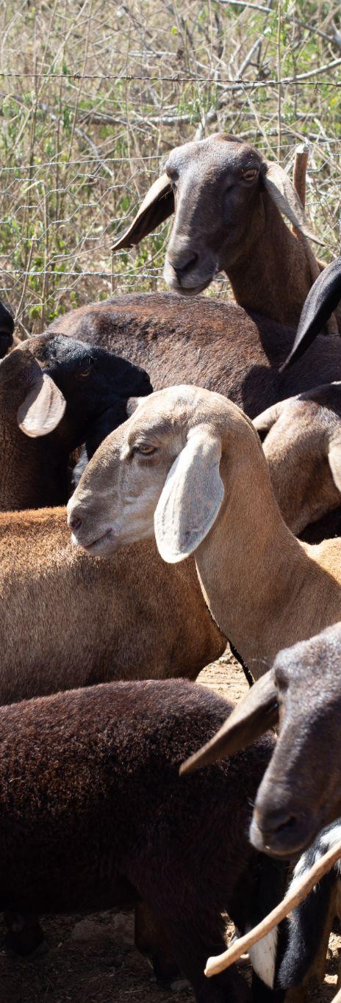
EXPANSÃO PROGRAMADA
CONFORME CENÁRIO CLIMÁTICO
EDITAIS
Assistência Técnica e Extensão Rural (ATER) para agricultores familiares e comunidades tradicionais do estado; Específico Emergencial Segurança Alimentar e Nutricional para período de EL NIÑO; projetos voltados aos cabritos e cordeiros, galinha caipira, plantas medicinais e raízes da Bahia; fomento ao Turismo Rural Comunitário e lançamento de Edital de Pesquisa "Tecnologias para adaptação à estiagem e prevenção de incêndios florestais".

Slide 19
Estratégia de Comunicação
PREVENÇÃO EL NIÑO

Slide 20
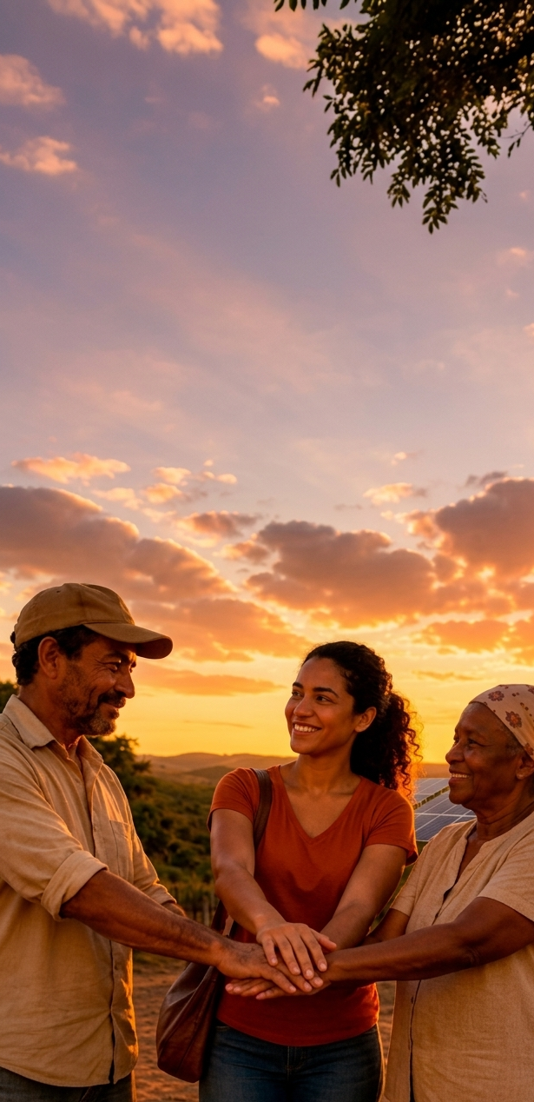
A estratégia de comunicação irá partir do conceito: ninguém pode mudar o clima, mas todos podem ajudar a reduzir seus riscos.
Regionalização territorial: desenvolvimento de uma mesma campanha com adaptações e recortes específicos para diferentes territórios, considerando suas características, públicos e contextos locais.
Regionalização da comunicação em três camadas: estruturação da estratégia de comunicação a partir de três frentes integradas — conteúdo, mídia e distribuição — garantindo maior aderência territorial, relevância das mensagens e eficiência na entrega da campanha.

Slide 21

Territorialização e capilaridade
Kit para os municípios
Releases
Cards e versões editáveis
Spots e roteiros para locução local
Cartazes e folhetos para impressão
Textos curtos para WhatsApp

Slide 22
Territorialização e capilaridade
Rede de disseminação
Ascoms e Defesas Civis dos 417 municípios
Rádios comunitárias e comerciais
Escolas estaduais e municipais
Unidades básicas de saúde e CRAS
Sindicatos, cooperativas e associações rurais
Brigadas voluntárias e NUPDECs
Contas de água e avisos de abastecimento

